Slide 1


Git e Github
Versionamento e Armazento de projetos

Slide 2
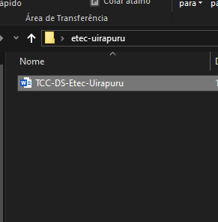

Versionamento
Imagine que você está desenvolvendo o arquivo do seu TCC.
Na 1° versão você criou um conteúdo, mas após as orientações do professor você decidiu que precisa adicionar mais itens ao material.

Slide 3
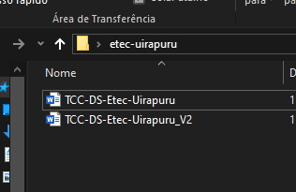
Você não quer perder o histórico de alterações...
Com isso, você cria outra versão do arquivo:

Slide 4

Mas o TCC é em grupo...
Marivaldo faz parte do seu grupo de TCC.
Ele também precisa adicionar conteúdo ao trabalho, você precisa enviar os arquivos para ele.
Marivaldo

Slide 5
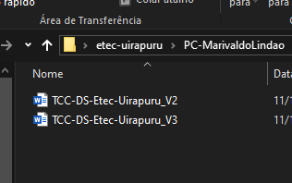
Para manter o histórico, Marivaldo terá que criar mais uma nova versão de alteração na máquina dele...

Slide 6

No seu grupo tem mais pessoas...
Existe a Juscivânia....

Slide 7
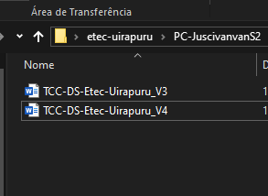
Juscivânia também precisa mexer no trabalho...

Slide 8


Slide 9


Slide 10
Versionadores
São ferramentas que funcionam como “Controladores de Mudanças”.
Ajudam a guardar diferentes versões de arquivos mantendo um histórico organizado.

Slide 11
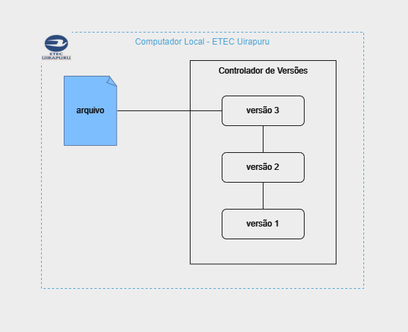
Exemplo

Slide 12

Vamos usar o GIT

Slide 13
Vantagens
Guarda o histórico de mudanças dos arquivos.
Ajuda a organizar o trabalho de várias pessoas em um projeto.
Permite que você trabalhe diferentes partes do projeto com seus colegas simultaneamente.
Facilita a correção de erros, voltando para versões anteriores quando necessário.
você pode trabalhar offline e ainda ter acesso a todo o histórico do projeto

Slide 14


Slide 15

Github
Para isso utilizaremos o github, funciona como um “Google Drive” de desenvolvedores
Utilizado para Armazenar e Hospedar os códigos e projetos
Permite revisão de códigos, controle de versões e contribuições em outros projetos abertos.

Slide 16


Slide 17
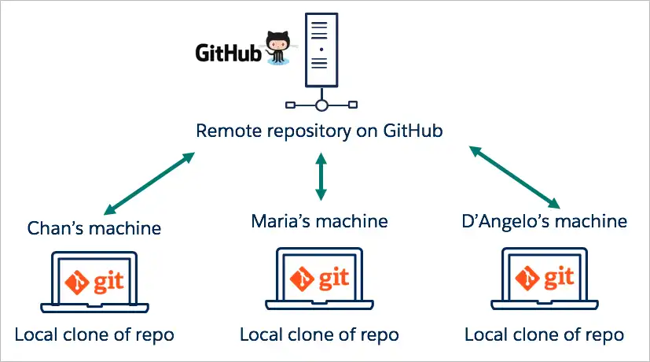
GIT = Versiona os arquivos e códigos-fontes dos projetos.
Github = repositório onde armazenamos os projetos que possuem os códigos fontes.
Notes:
Nessa imagem, no canto inferior estão os computadores com o git localmente, nele estão os arquivos e projetos versionados.
No topo, está o Github, na nuvem... É pra lá que enviamos os nossos arquivos locais.

Slide 18

Dúvidas?

Slide 19

Hands ON

Slide 20
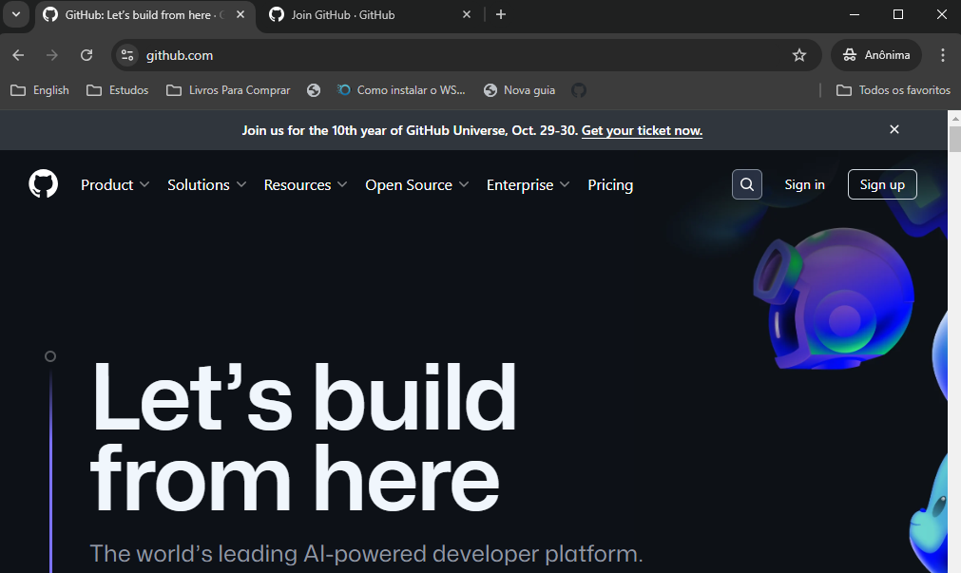
Criando conta no Github
1°
2°
Notes:
1. Acessar a URL: https://github.com/
2. Do lado direito clicar em “Sign Up” (Registre-se)

Slide 21
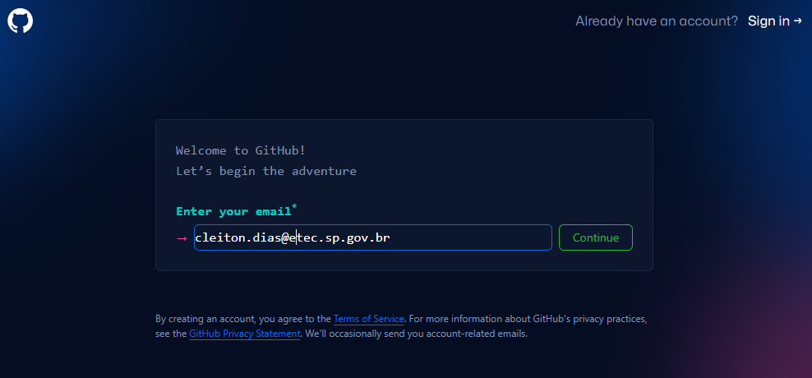
Na tela a seguir vamos inserir o e-mail
3°
4°
Notes:
Obs.: Recomende que os alunos utilizem o e-mail da ETEC.
3° Inserir o e-mail que será utilizado
4° Apertar em “continue” (Continuar)

Slide 22
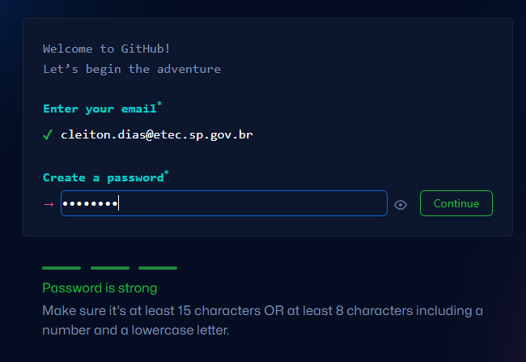
Ao clicar em “OK”, vamos criar uma senha
5°
6°
Notes:
5° Criar uma senha forte, preferência com letras maiúsculas, minúsculas e caracteres especiais.
6° Clicar em “continue”

Slide 23
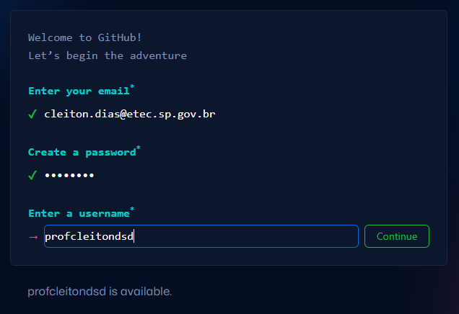
Vamos criar um nome de usuário
7°
8°
Notes:
7° Criar um nome de usuário válido.
8° Clicar em “continue”

Slide 24
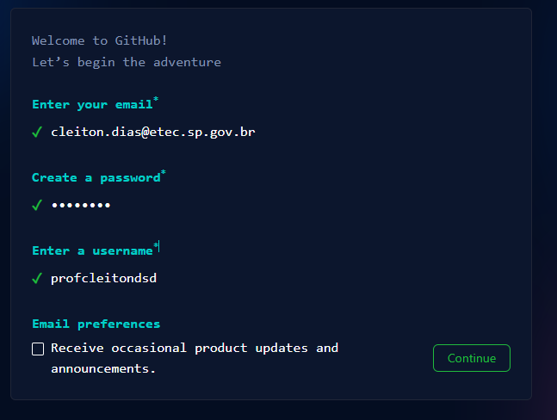
Todos aqui?
Notes:
Não é necessário marcar a opção de e-mail, só clicar em “continue”....

Slide 25

Notes:
Vamos validar a conta, prestem atenção nas etapas....

Slide 26
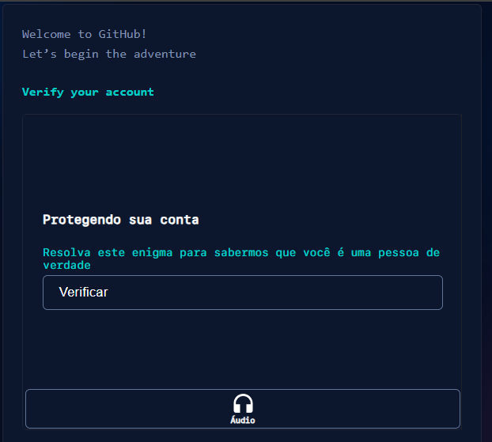
Verificação da conta
9°
Notes:
9° Vamos clicar no botão “Verificar
”

Slide 27
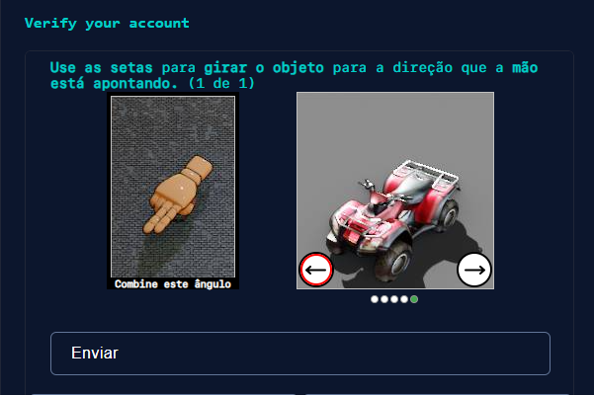
Exemplo de Verificação:
Notes:
Temos que posicionar o objeto, na mesma direção e ângulo da imagem da esquerda.

Slide 28
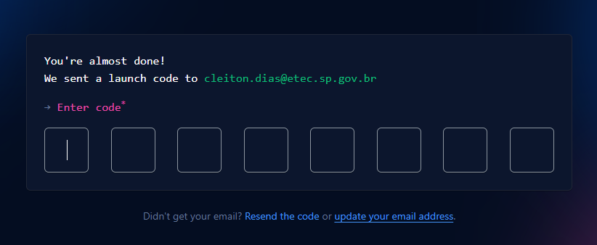
Validar envio do e-mail
Notes:
Vamos acessar o e-mail que cadastramos e inserir o código que recebemos, com isso vamos ativar nossa conta no github.

Slide 29
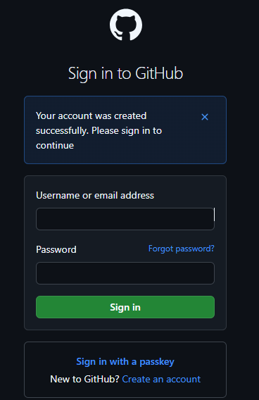
Conta criada, agora vamos acessar
Notes:
Inserir e-mail ou usuário e a senha criada anteriormente.

Slide 30
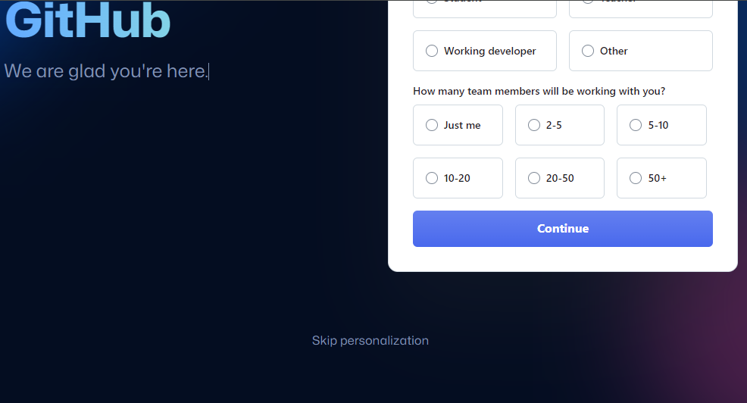
Após logar, vamos pular a personalização
Notes:
Rolar a tela para baixo e clicar em “Skip... “ (Pular personalização)

Slide 31
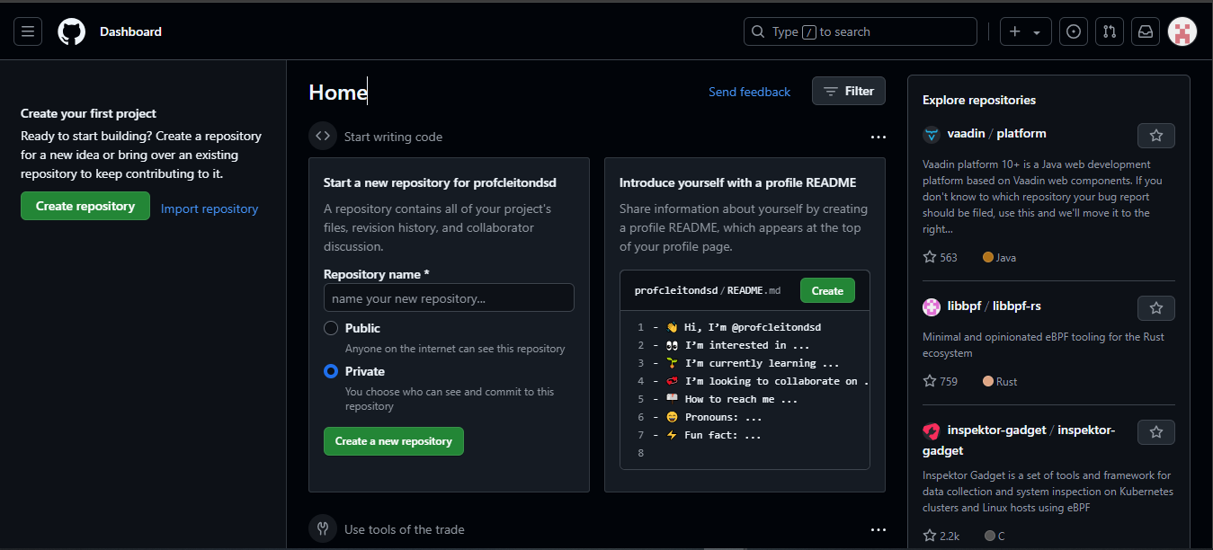
Finalmente teremos nossa conta ativa!’
Notes:
“criar repositório”

Slide 32
Criando um repositório....
Repositório no Github é uma “pasta online”, nessa pasta vamos guardar um projeto e/ou arquivos.
Exemplo:
posso ter um repositório da aula de Programação Mobile para guardar os projetos Android.
Posso ter um repositório para guardar os meus exercícios de lógica da aula de Programação de Algoritmos.

Slide 33
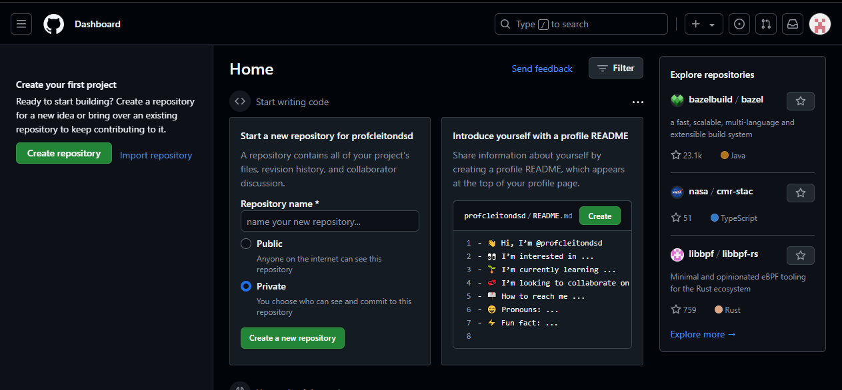
Clique em “Create Repository”

Slide 34
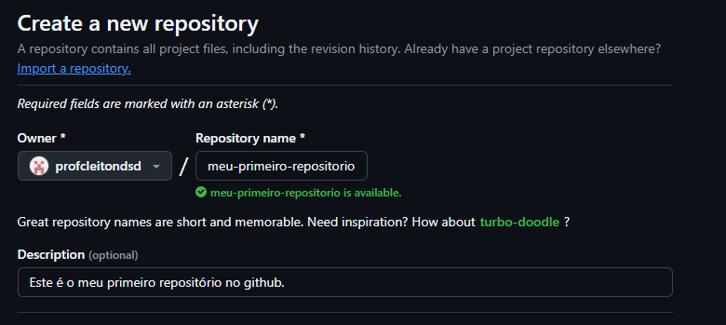
Vamos preencher o nome e descrição
1° Nome do repositório
2° Descrição do repositório

Slide 35
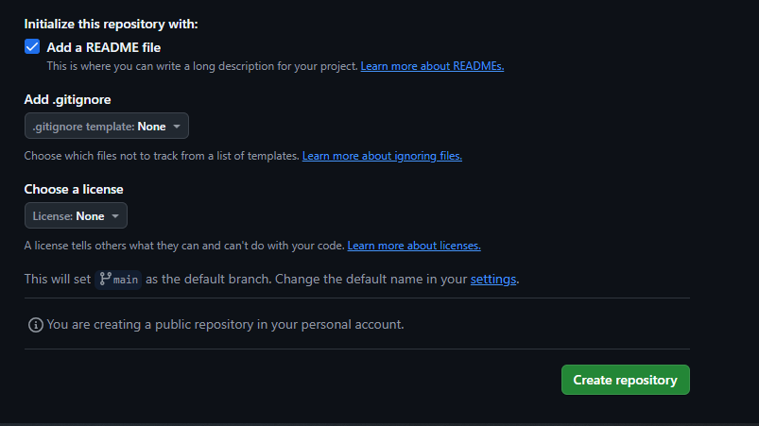
3° Marque essa opção, ela cria um arquivo onde podemos inserir instruções
para executar o projeto.
4°

Slide 36
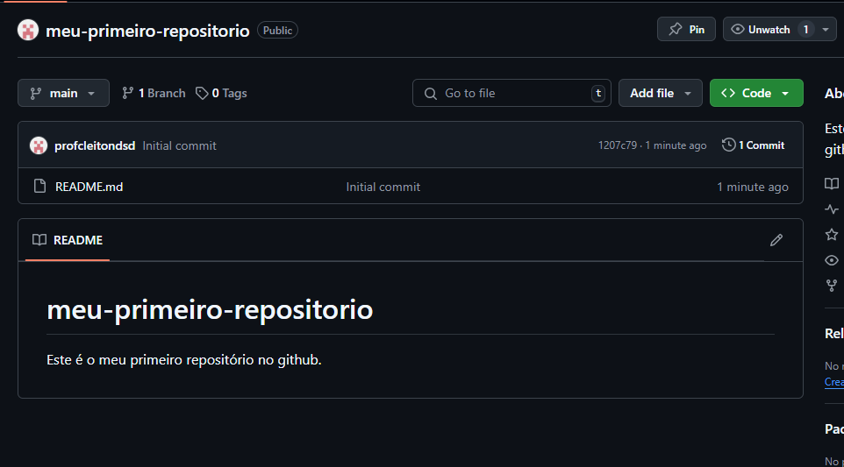
Repositório criado

Slide 37
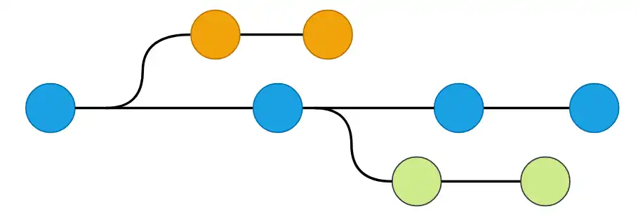
Agora vamos mexer no git

Slide 38
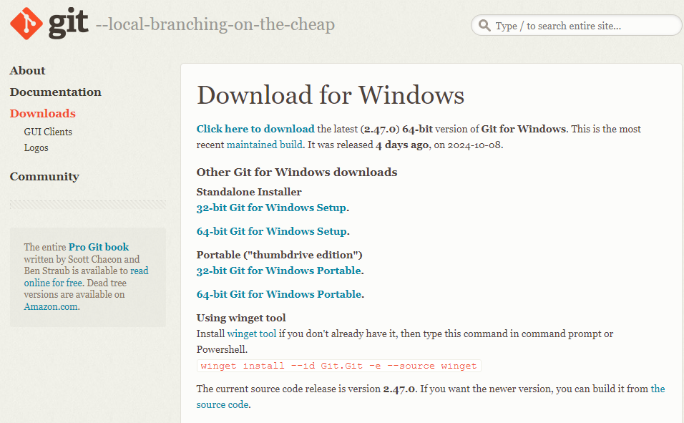
Instalando o GIT
https://git-scm.com/downloads/win
Notes:
1° Acesse https://git-scm.com/downloads/win
2° Clique na versão 64 Winfows Portable (Máquinas ETEC)

Slide 39
Após baixar, executar o programa. Avance todas as telas….
Next -> Next -> Install............
Após Instalar,

Slide 40
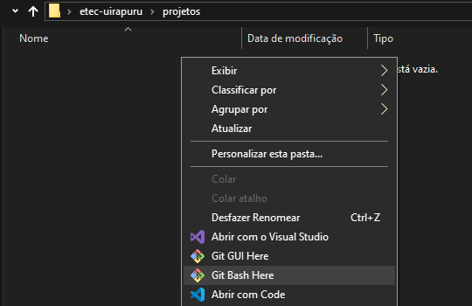
Configurando git
Na área de trabalho do seu computador, crie uma pasta chamada “projetos” em seguida, botão direito do mouse e clique em “Git Bash Here”.

Slide 41
Continua na 2° aula...

Slide 42
Referências:
https://docs.github.com/pt
https://git-scm.com/book/pt-br/v2/Come%C3%A7ando-O-B%C3%A1sico-do-Git
https://www.datacamp.com/pt/blog/all-about-git
https://www.alura.com.br/artigos/o-que-e-git-github

Slide 43
Docentes Responsáveis:
Cleiton Dias
Thiago Gervásio
Fábio Claret
Jonas Cavalaro
Suely Piaui
Paulo Rogério

Slide 44


